Slide 1
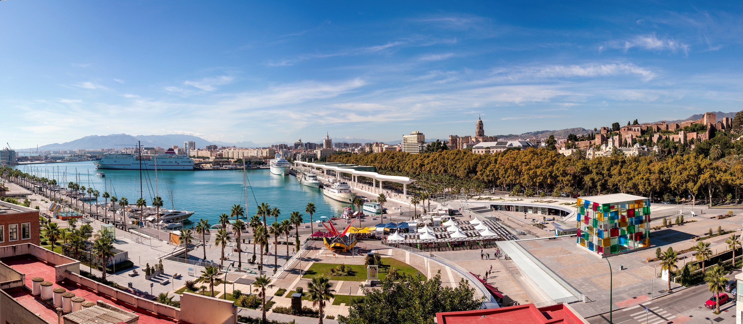

TALLER DE LAS PARTES INTERESADAS 2025 STO MÁLAGA
Viernes, 26 de septiembre 2025

Slide 2



PROYECTOS
DATOS
(flujos)
CENTESIMAL
GEDIA
SITAE
EDINT
URBIM: Urbanismo Inteligente
GIS Ciudad de Málaga
Modernización del CME
(Centro Municipal de Emergencias)
SOC
(Centro de Operaciones de Ciberseguridad)
Málaga ABIERTA
PSTD
PID
D3HUB
STO

Slide 3

PSTD
PID
D3HUB
STO MÁLAGA
DTI
D A T O S

Slide 4
PSTD
PID
D3HUB
STO MÁLAGA
DTI
DATOS

Slide 5


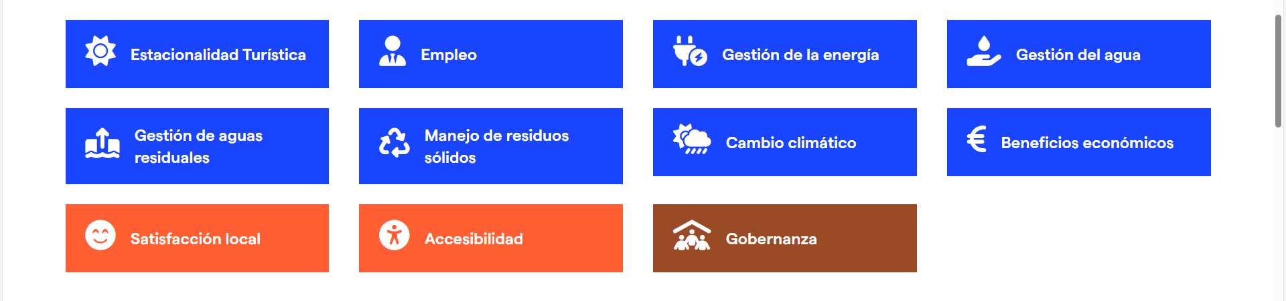
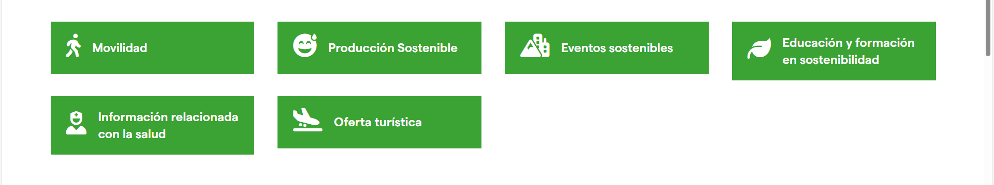
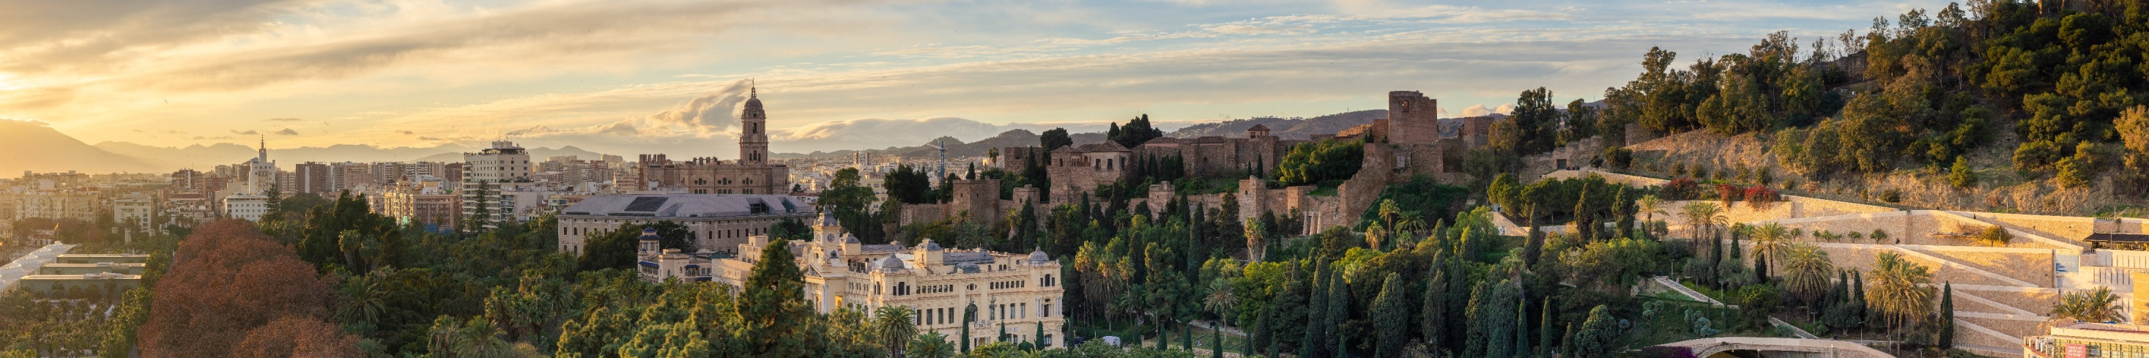
INDICADORES
Áreas temáticas de obligado cumplimiento para los miembros de la Red INSTO.
Áreas temáticas específicas del destino Málaga
https://sto.malaga.eu/
Texto
Texto

Slide 6
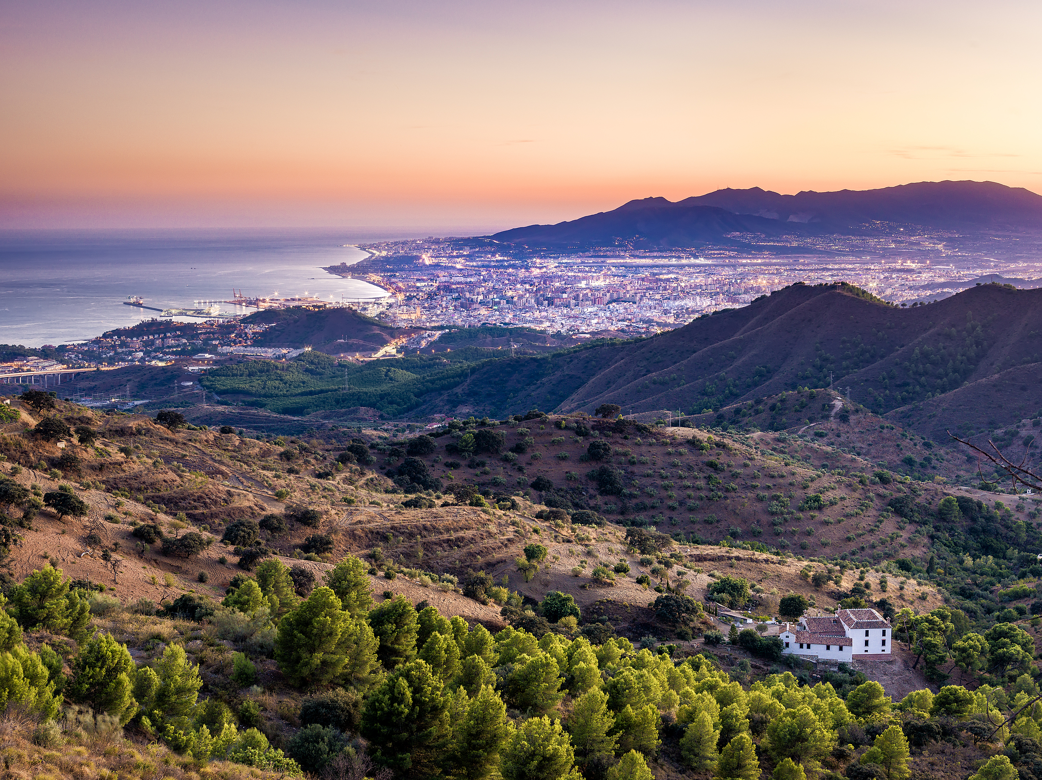
GRACIAS POR SU ATENCIÓN
RICARDO MANUEL FERNÁNDEZ DE LA CRUZ
rfernandez@malaga.eu
sto.malaga.eu

